Slide 1
Machine Learning Model for Hydraulic Failure Prediction in Stormwater Systems
Luis Fernando Fajardo Bravo
15/09/2026

Slide 2
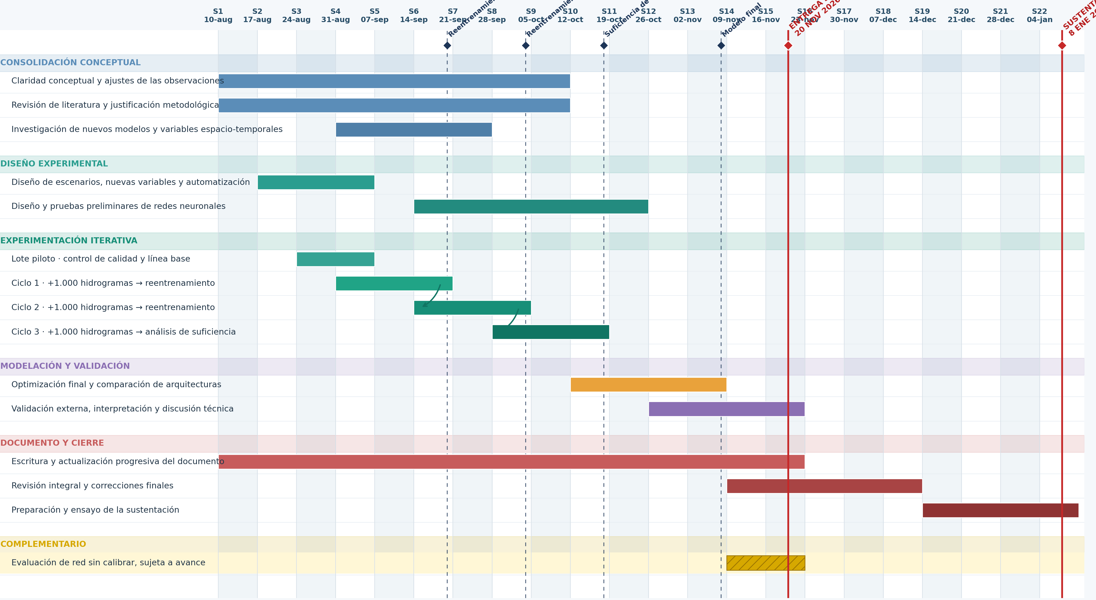
Cronograma Tesis II

Slide 3
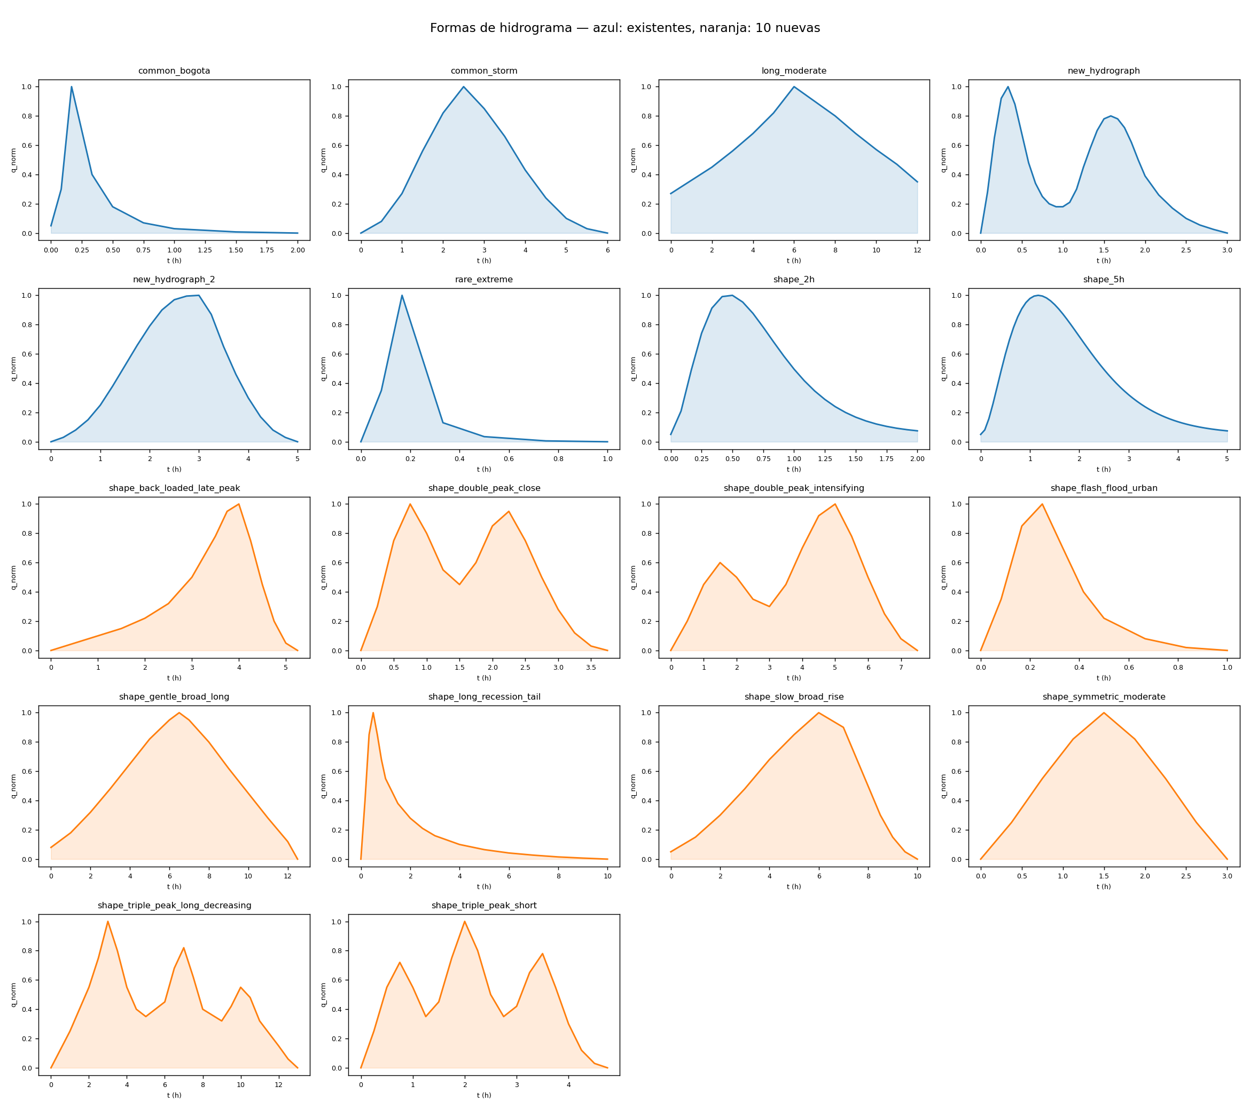

Slide 5
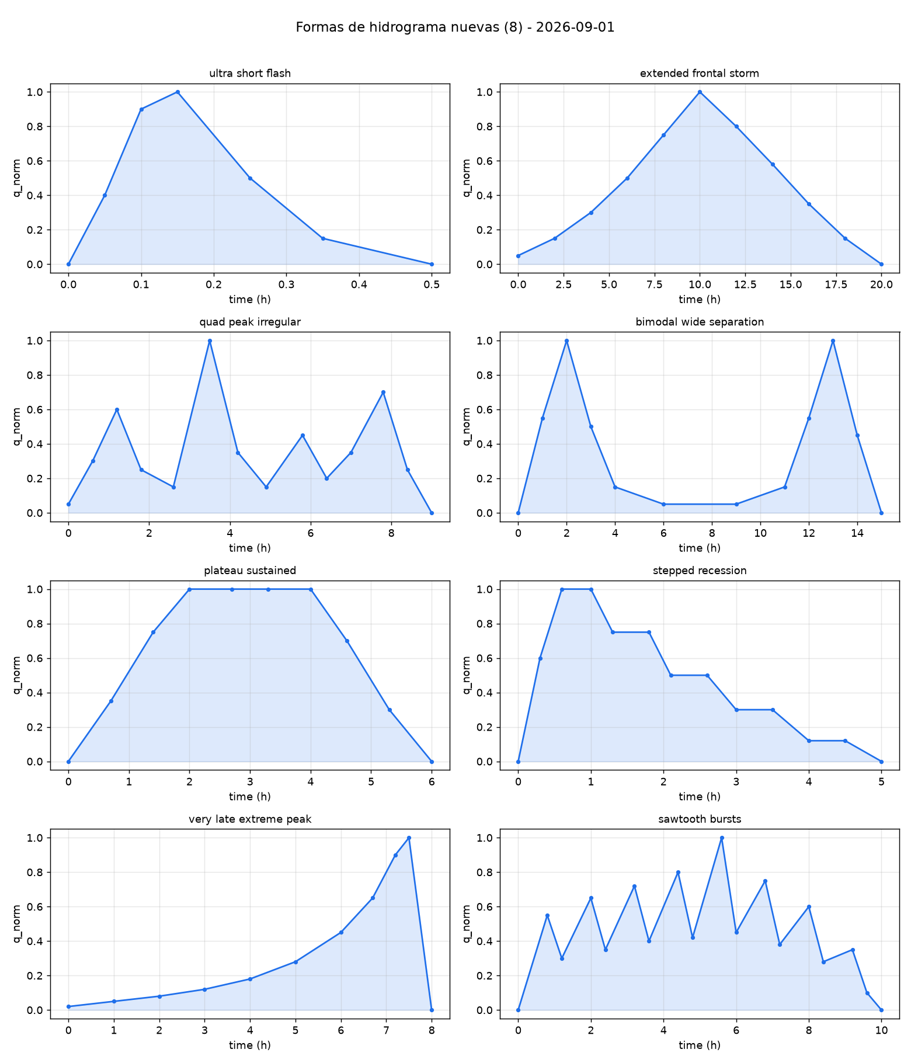

Slide 6
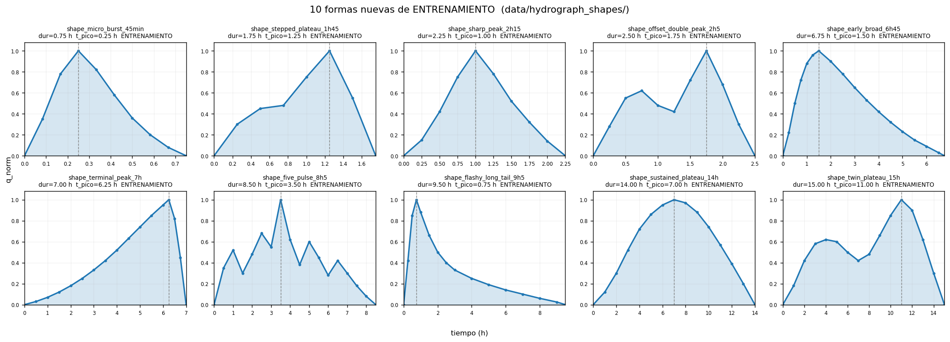

Slide 7
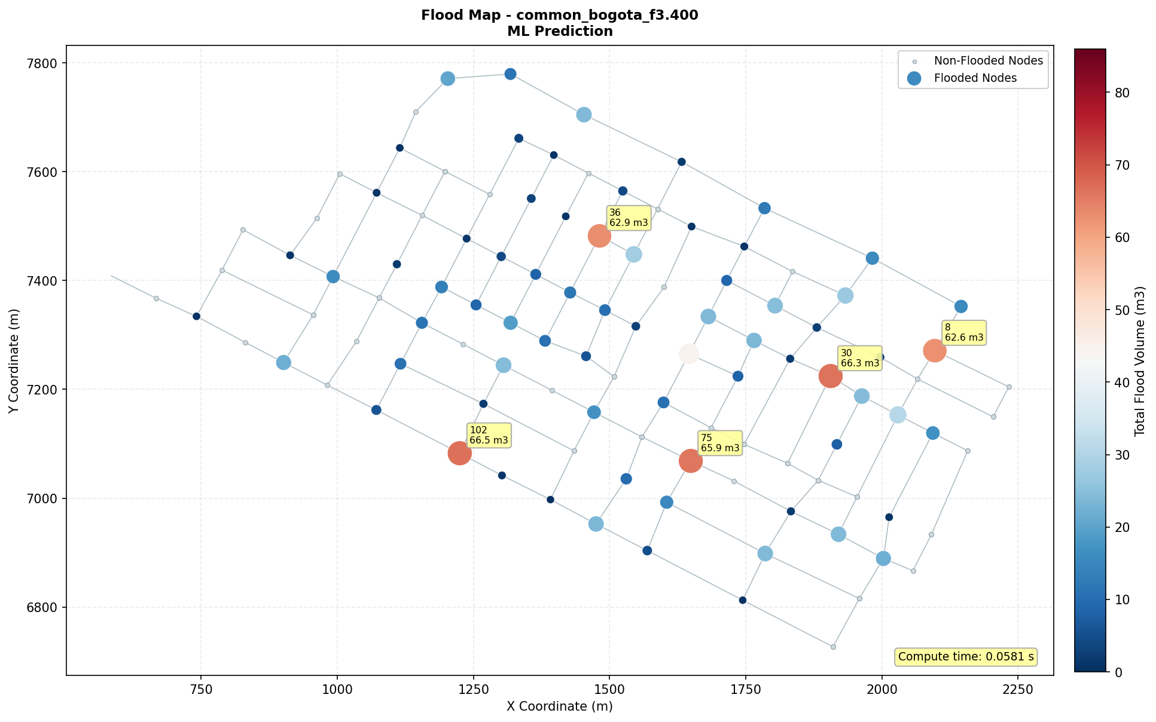
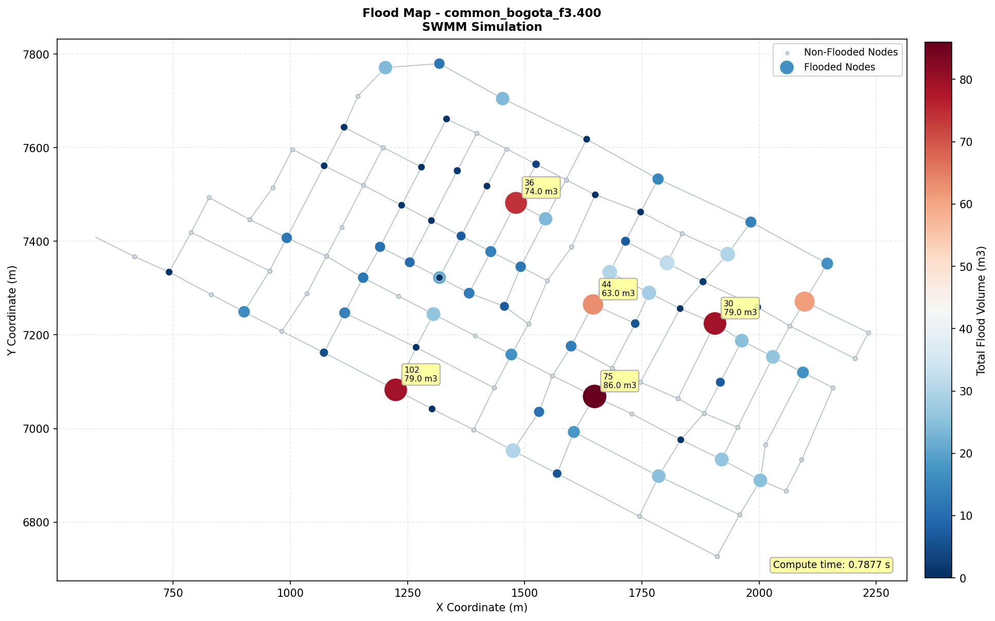
Hidrograma 1

Slide 8
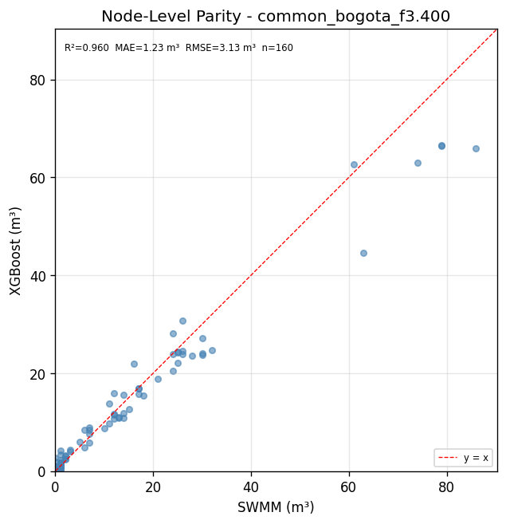
Hidrograma 1

Slide 9
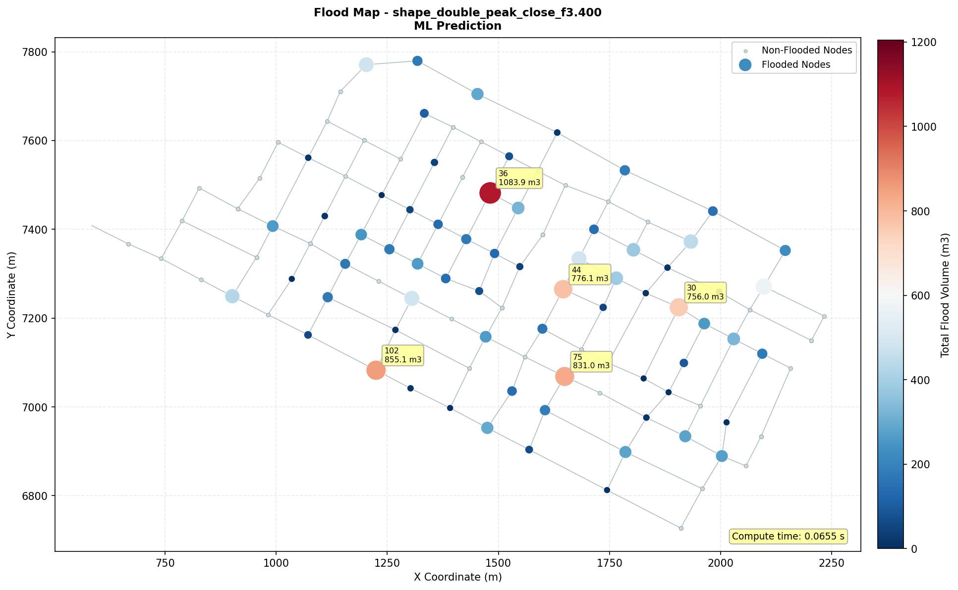
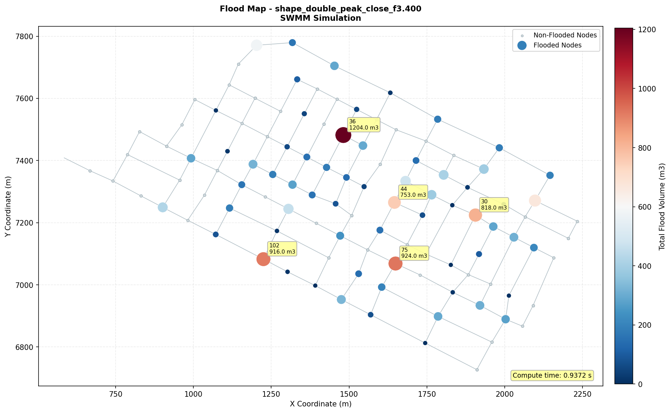
Hidrograma 2

Slide 10
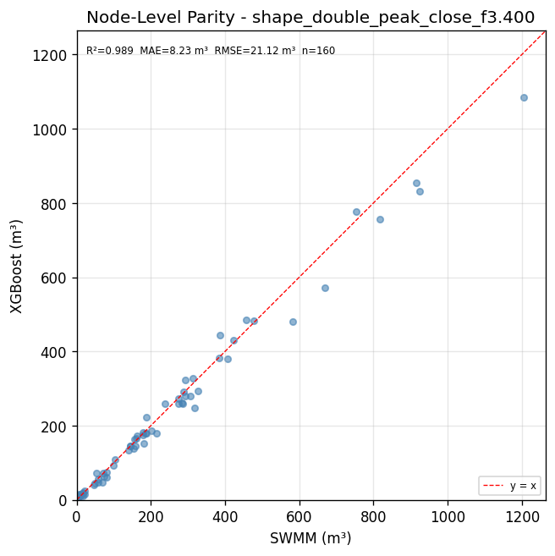
Hidrograma 2

Slide 11
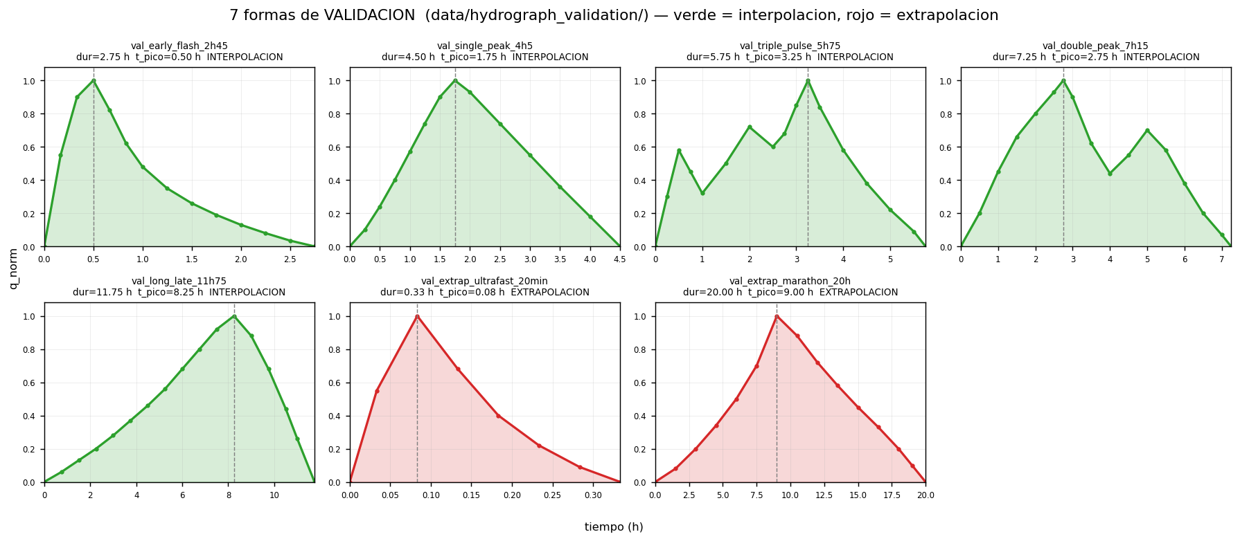
Hidrogramas de validación

Slide 12
Observaciones
1 | Ampliar considerablemente el conjunto de simulaciones: generar más información de entrenamiento antes de concluir que se necesita cambiar la arquitectura del modelo. | Todos
2 | Aumentar la diversidad de los escenarios de entrenamiento: incorporar eventos extremos, combinaciones poco frecuentes y condiciones fuera del rango actualmente considerado. | Todos
3 | Explicar claramente la clasificación binaria: describir el criterio utilizado para determinar si ocurre o no inundación en un nodo y cómo se asignan las clases. | Raziyeh Farmani
4 | Profundizar en la información que conduce a la clasificación: analizar qué variables y condiciones hidráulicas llevan al modelo a predecir inundación o no inundación. | Raziyeh Farmani
5 | Aclarar la terminología de las variables hidráulicas: definir con precisión la diferencia entre incoming discharge, inflow y las variables relacionadas con la magnitud o el escalamiento del caudal. | Raziyeh Farmani
6 | Asegurar una comparación justa entre modelos: indicar explícitamente que todos fueron entrenados y evaluados con los mismos datos, particiones, métricas y procedimientos de validación. | Raziyeh Farmani
7 | Incorporar información temporal, espacial y topológica: incluir descriptores de la evolución del evento, del estado hidráulico previo y de las relaciones entre nodos vecinos, aguas arriba y aguas abajo. | Raziyeh Farmani, Alejandra Tabares

Slide 13
Observaciones
8 | Implementar una búsqueda sistemática de hiperparámetros: explicar claramente el procedimiento automatizado y utilizar optimización bayesiana, por ejemplo mediante Optuna. | Alejandra Tabares, Raziyeh Farmani
9 | Redefinir el objetivo principal de la investigación: precisar si el propósito es desarrollar un modelo sustituto para acelerar simulaciones hidráulicas, apoyar decisiones en tiempo real o combinar ambos alcances. | Pedro Iglesias
10 | Explicar con mayor claridad la arquitectura general del modelo: identificar las variables de entrada, las salidas predichas y la relación entre ambas. | Pedro Iglesias
11 | Mejorar la interpretación de la importancia de variables: explicar cómo se calcula la importancia y cómo debe interpretarse desde una perspectiva hidráulica. | Pedro Iglesias
12 | Evaluar la suficiencia y representatividad del dataset: justificar si el número y la diversidad de simulaciones son adecuados para entrenar los modelos y evaluar su capacidad de generalización. | Pedro Iglesias
13 | Justificar con mayor profundidad la selección de algoritmos: explicar por qué se evaluaron modelos lineales, máquinas de vectores de soporte y XGBoost, incluyendo sus ventajas y limitaciones. | Pedro Iglesias
14 | Analizar la influencia de los hiperparámetros principales: evaluar cómo parámetros como la profundidad máxima, el número de árboles, la tasa de aprendizaje y el submuestreo afectan el desempeño. | Pedro Iglesias
15 | Extender la validación a nuevos escenarios: evaluar la capacidad del modelo para extrapolar fuera del rango de entrenamiento e identificar las condiciones en las que sus predicciones dejan de ser confiables. | Pedro Iglesias

Slide 14
Observaciones
16 | Profundizar en la discusión técnica de los resultados: interpretar el desempeño desde una perspectiva hidráulica, analizar las causas de los errores y discutir las limitaciones e implicaciones prácticas. | Pedro Iglesias
17 | Fortalecer la revisión de literatura: ampliar y actualizar el estado del arte, precisar el vacío de investigación y explicar cómo el trabajo contribuye a abordarlo. | Pedro Iglesias
18 | Reforzar el rigor metodológico y la reproducibilidad: justificar las decisiones metodológicas, documentar los procedimientos y respaldarlos con literatura científica. | Pedro Iglesias
19 | Explorar arquitecturas neuronales espaciotemporales: después de ampliar los datos y mejorar las variables, evaluar una combinación de RNN y CNN para representar la evolución temporal y las relaciones entre nodos. | Alejandra Tabares
20 | Evaluar una red hidráulica sin calibrar como análisis complementario: analizar cómo cambia el desempeño del modelo y estudiar la incertidumbre asociada con las simulaciones. | Alejandra Tabares
21 | Definir variables de estado para eventos con múltiples picos: incorporar información como el volumen almacenado antes de cada pulso para representar el almacenamiento residual de la red. | Jaime Plazas

Slide 15
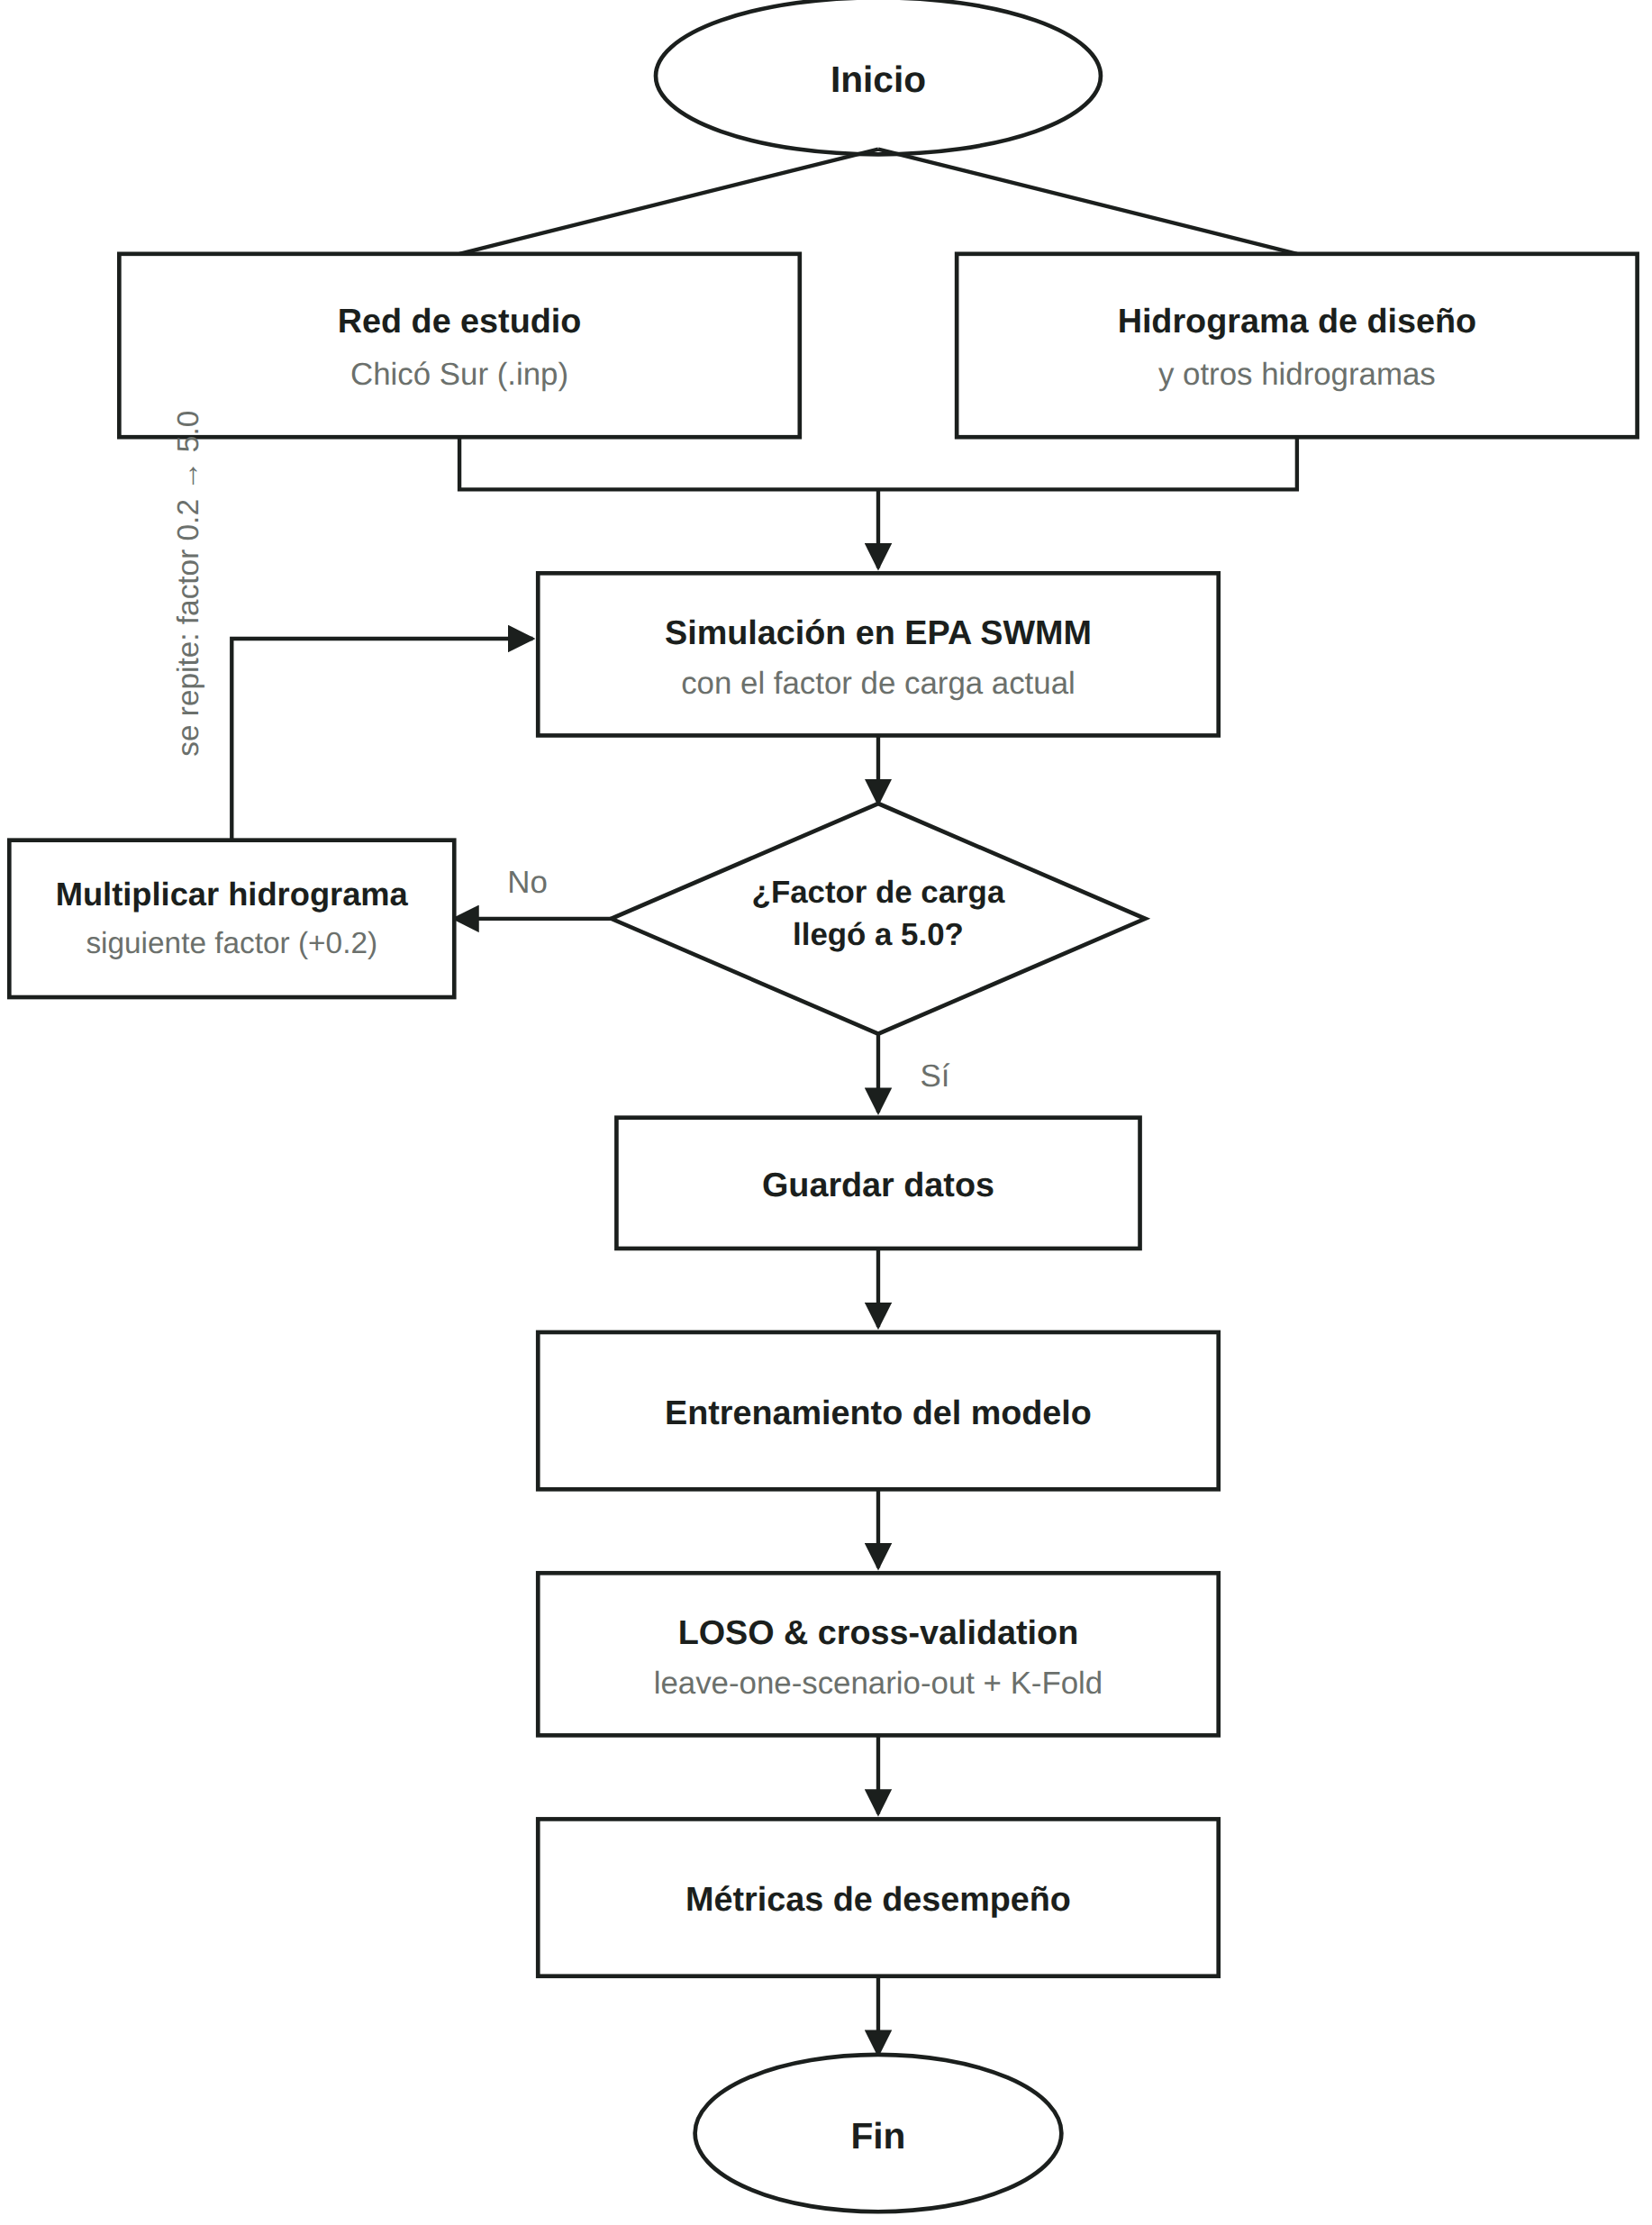
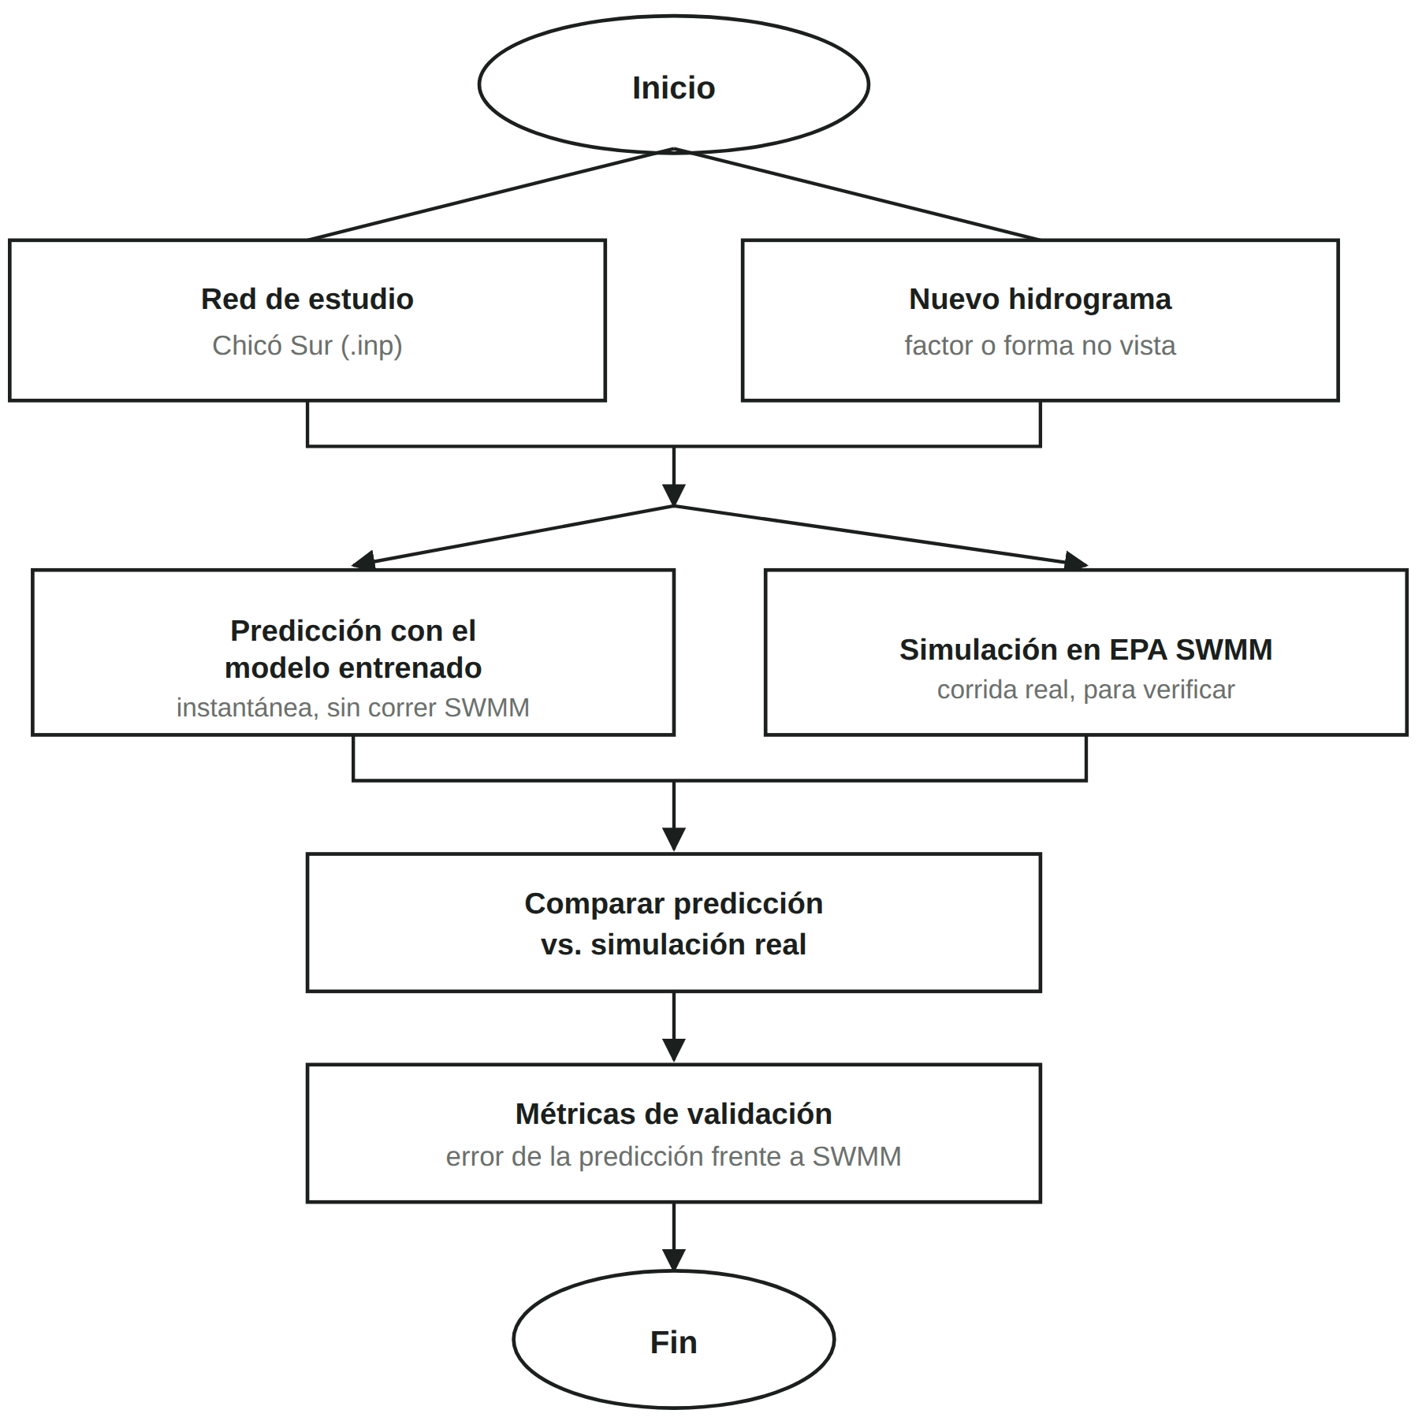
Flujo de manejo de datos y entrenamiento del modelo
Flujo de validación del modelo

Slide 16
Ejemplo de base de datos – Nodo 75
Verde: Identificadores y valores de respuesta, no van al modelo como entradas
Morado: Variables de entrada o features, son los valores e información que usa el modelo para entrar

